Slide 1
Коллективная работа по рисованию
«Ёлочка»
Цель занятия : познакомить детей с нетрадиционной
техникой рисования ладошками, учить различать цвета,
Развивать эстетическое восприятие, воспитывать аккуратность.
Выполнила работу: Пивцайкина М.Б
Г.Бердск 2016 г

Slide 2
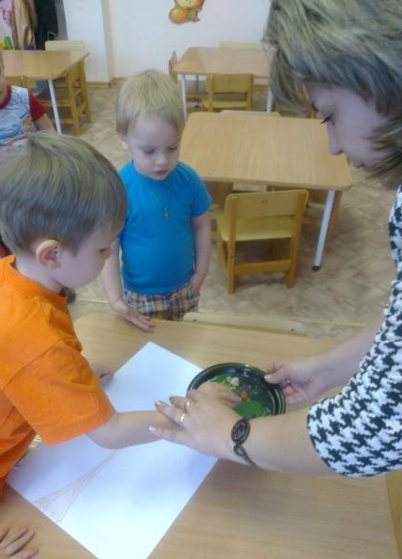
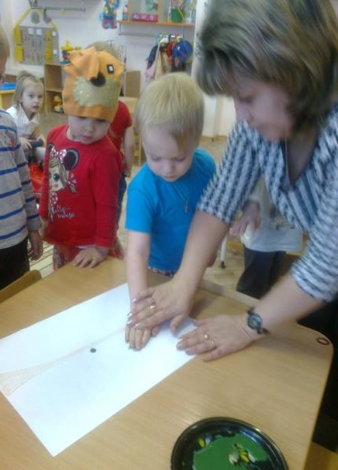
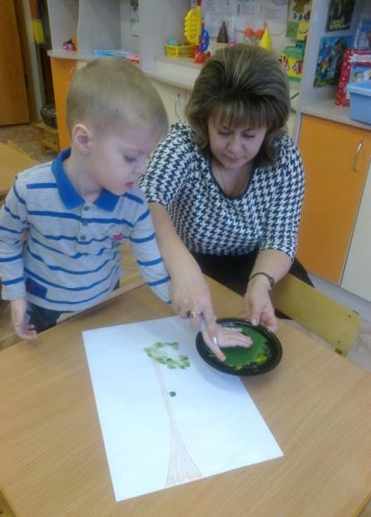

Slide 3
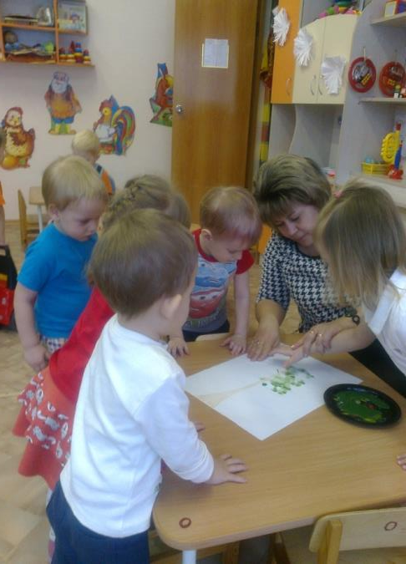
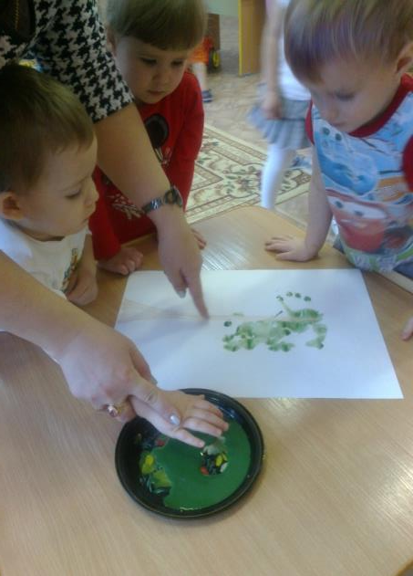
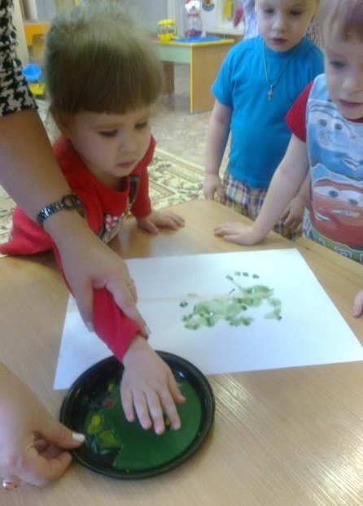

Slide 4
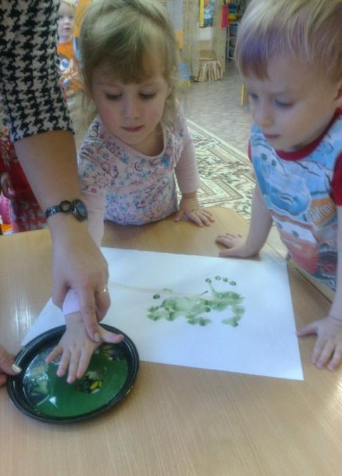
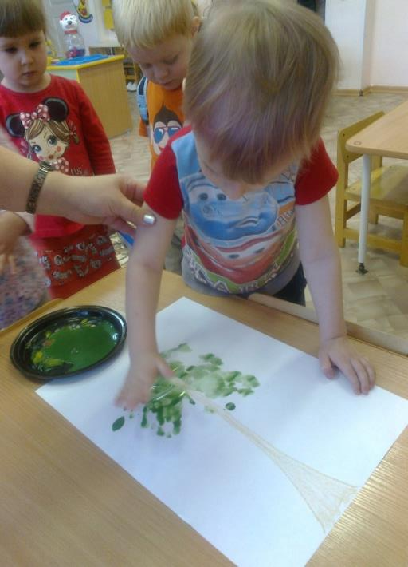
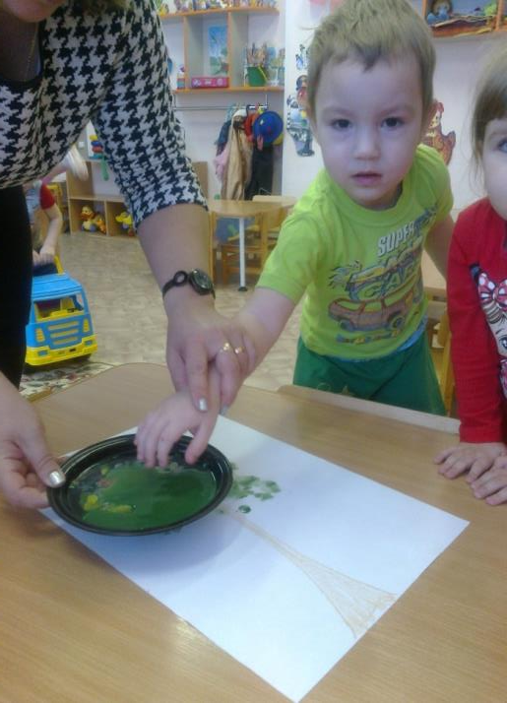

Slide 5
